Slide 1
Testavimo planavimas

Slide 2
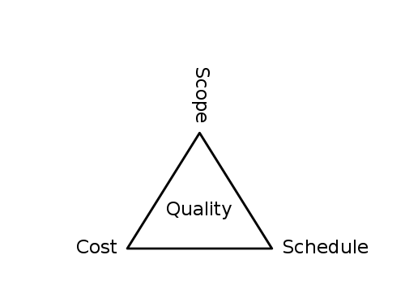
Kodėl vengiama testavimo?
Pigiai, Greitai, Kokybiškai -> rinkis 2.
Veikla be apčiuopiamo rezultato.
Tikimasi gauti kokybiška produktą, bet nenorima mokėti už kokybę.

Slide 3
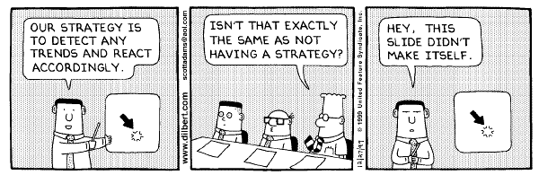
Testavimo planavimas
Viena iš programinės įrangos kūrimo vieklų.
Test-Case projektavimas (pvz pagal use-cases)
Ko reikia testavimui:
Testavimo aplinka
Resursai, žmonės
Testavimo eiga
Rezultatų įvertinimas
Klaidų registravimas/ Test Log
Defektų sekimas
Defektų analizė

Slide 4
Testavimo planavimas
Testuoti projektą galima be galo,
Testavimas niekada nesibaigia,
Reikia įvertinti kokie sistemos elementai yra svarbiausi
Reikalavimų prioritetai
Komponentų priklausomybės
Komandos užimtumas
Kokios testavimo veiklos sutelpa į projekto biudžetą,
Kokia projekto apimtis ir ateities vizija, …

Slide 5
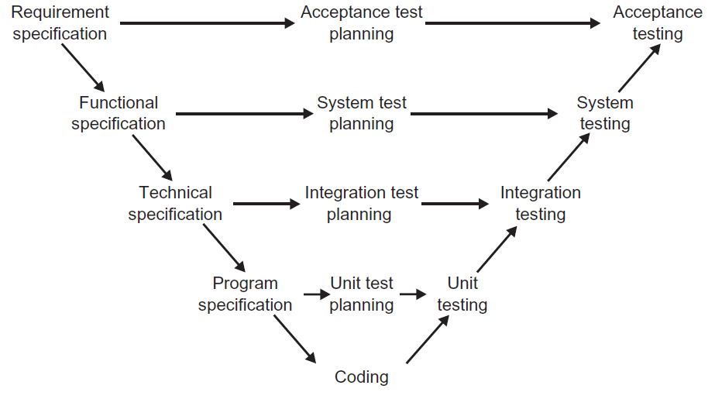
Testavimo lygiai
Notes:
Integration tests - > adax schedule extion tests… + system tests all in one

Slide 6
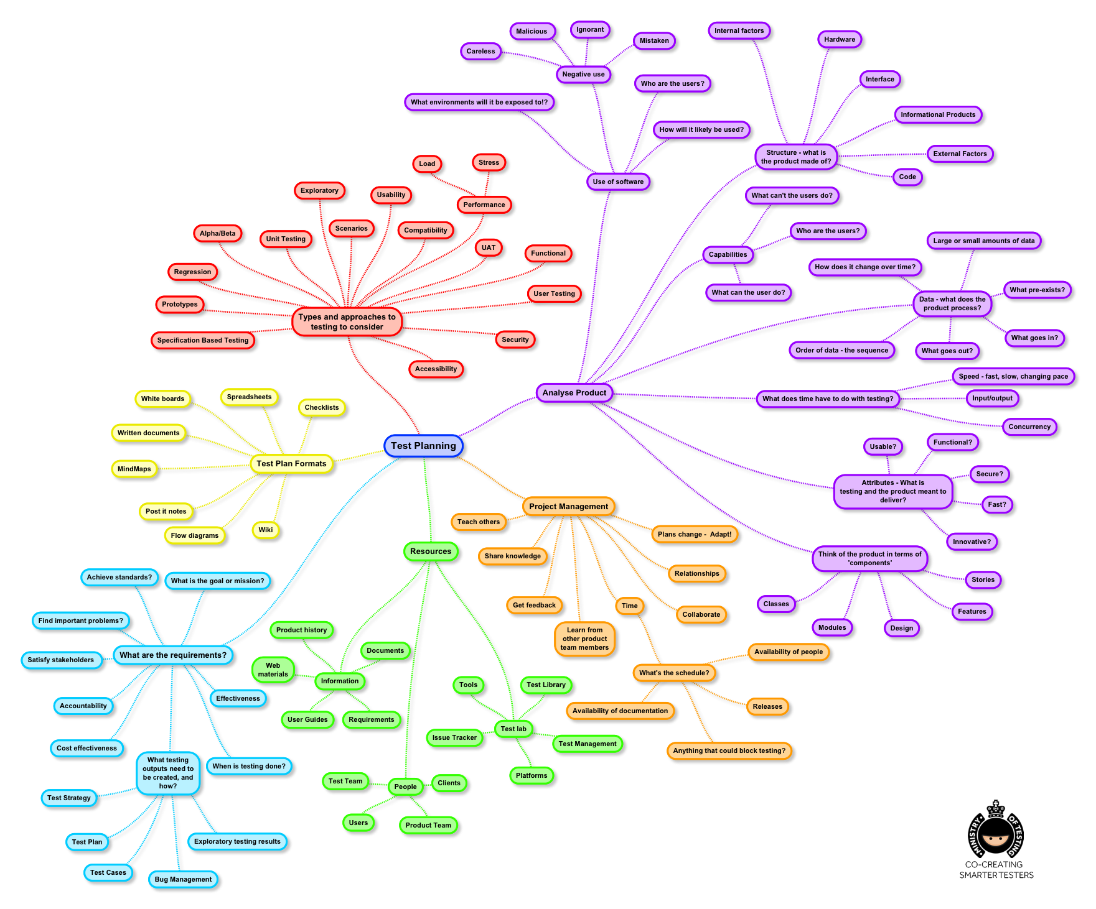

Slide 7
Test Plan Outline (IEEE 829)
1. Introduction
1.1. Document identifier
1.2. Scope
1.3. References
1.4. Level in the overall sequence
1.5. Test classes and overall test conditions
2. Details for this level of test plan
2.1 Test items and their identifiers
2.2 Test Traceability Matrix
2.3 Features to be tested
2.4 Features not to be tested
2.5 Approach
2.6 Item pass/fail criteria
2.7 Suspension criteria and resumption requirements
2.8 Test deliverables
3. Test management
3.1 Planned activities and tasks; test progression
3.2 Environment/infrastructure
3.3 Responsibilities and authority
3.4 Interfaces among the parties involved
3.5 Resources and their allocation
3.6 Training
3.7 Schedules, estimates, and costs
3.8 Risk(s) and contingency(s)
4. General
4.1 Quality assurance procedures
4.2 Metrics
4.3 Test coverage
4.4 Glossary
4.5 Document change procedures and history

Slide 8
Test Case Outline
1. Introduction (once per document)
1.1. Document identifier
1.2. Scope
1.3. References
1.4. Context
1.5. Notation for description
2. Details (once per test case)
2.1. Test case identifier
2.2. Objective
2.3. Inputs
2.4. Outcome(s)
2.5. Environmental needs
2.6. Special procedural requirements
2.7. Intercase dependencies
3. Global (once per document)
3.1. Glossary
3.2. Document change procedures and history

Slide 9
Level Test Procedure Outline
1. Introduction
1.1. Document identifier
1.2. Scope
1.3. References
1.4. Relationship to other procedures
2. Details
2.1. Inputs, outputs, and special requirements
2.2. Ordered description of the steps to be taken to execute the test cases
3. General
3.1. Glossary
3.2. Document change procedures and history

Slide 10
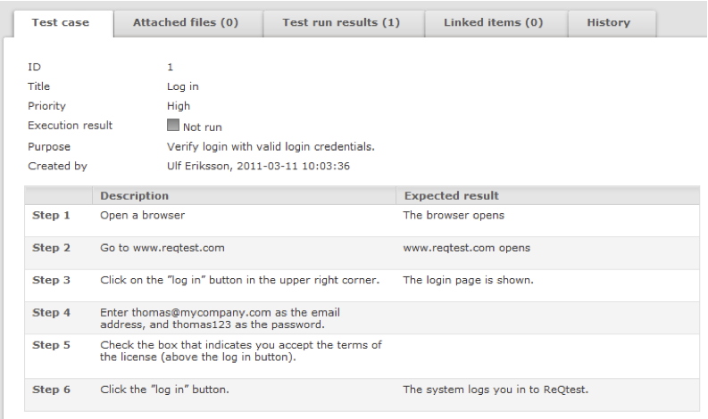
Test Case

Slide 11
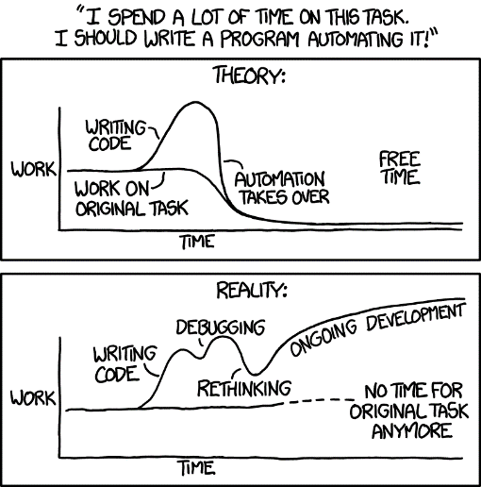
Tests….
Tests goals:
As specification.
As documentation.
As safety-net.
Defect localization.
Risk reduction.
Quality improvement.
Reduce costs
Good tests is:
Reusable.
Self checking.
Robust.
Do no harm.

Slide 12
Test plan
Functional Testing
Acceptance testing
Use case testing
Function testing
Criteria
Coverage
Pass
Non function testing
Security
Reliability
Efficiency
Maintainability
Portability

Slide 13
Testavimo plano turinys
Testavimo Apimtis
Testavimo Strategija
Pradinės sąlygos
Testavimo Prioritetai
Testavimo Technikos
Rolės ir Atsakomybės
Rezultatai
Testavimo Aplinka
Testavimo Skriptai
Testavimo Tvarkaraščiai
Testavimo Rizikos

Slide 14
Testavimo plano pavyzdys
Užsakymų pateikimo sistema spaustuvei:
Pateikiamas plakatas spaustuvei:
Didelis paveikslėlis
Pristatymo adresai, kur atspausdintus plakatus pristatyti.
Pagal MSF proceso modelį parengtas testavimo planas.

Slide 15
Q/A s.v.p.

